Slide 1


Big Data Day: do Sensor à Publicação
III – Persistência
3.1 - Documentos

Slide 2
3.1 – Documentos
Trata-se de um modelo de representação de dados
Unidade básica de armazenamento (equivalente a uma linha de tabela em bases relacionais)
Padrão JSON (JavaScript Object Notation); evolução da representação XML
Facilitamos a integração entre aplicações
Documentos agregam dados relacionados entre si, minimizando a necessidade de junções entre eles
MongoDB armazena internamente documentos em forma binária (BSON)

Slide 3
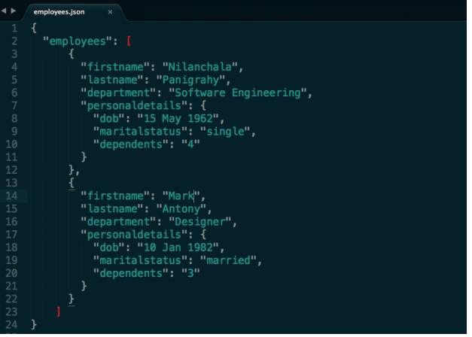
3.1 –Documentos

Slide 4
3.1 –Documentos
{
"_id" : ObjectId("56bc8f627c43e42c680c842b"),
"nome" : "Joao Paulo Emílio Cristovao dos Santos Coelho Barreto",
"telefone" : "32-2431-6112",
"endereco" : "Rua Rio de Janeiro, 1881/201",
"cidade" : "Bicas",
"uf" : "MG",
"grauFidelidade" : 50.2,
"ativo" : true,
"dependentes" : [
{
"nome" : "Maria",
"grau" : "e"
},
{
"nome" : "Pedro",
"grau" : "f"
}
]
}
O Esquema é Dinâmico!

Slide 5
3.1 –Documentos
{
"_id" : ObjectId("56bc8f627c43e42c680c842b"),
"nome" : "Joao Paulo Emílio Cristovao dos Santos Coelho Barreto",
"telefone" : "32-2431-6112",
"endereco" : "Rua Rio de Janeiro, 1881/201",
"cidade" : "Bicas",
"uf" : "MG",
"grauFidelidade" : 50.2,
"ativo" : true,
"dependentes" : [
{
"nome" : "Maria",
"grau" : "e"
},
{
"nome" : "Pedro",
"grau" : "f"
}
]
}
Todo documento possui um atributo identificador único _id.

Slide 6
3.1 –Documentos
{
"_id" : ObjectId("56bc8f627c43e42c680c842b"),
"nome" : "Joao Paulo Emílio Cristovao dos Santos Coelho Barreto",
"telefone" : "32-2431-6112",
"endereco" : "Rua Rio de Janeiro, 1881/201",
"cidade" : "Bicas",
"uf" : "MG",
"grauFidelidade" : 50.2,
"ativo" : true,
"dependentes" : [
{
"nome" : "Maria",
"grau" : "e"
},
{
"nome" : "Pedro",
"grau" : "f"
}
]
}
Há atributos do tipo numérico.

Slide 7
3.1 –Documentos
{
"_id" : ObjectId("56bc8f627c43e42c680c842b"),
"nome" : "Joao Paulo Emílio Cristovao dos Santos Coelho Barreto",
"telefone" : "32-2431-6112",
"endereco" : "Rua Rio de Janeiro, 1881/201",
"cidade" : "Bicas",
"uf" : "MG",
"grauFidelidade" : 50.2,
"ativo" : true,
"dependentes" : [
{
"nome" : "Maria",
"grau" : "e"
},
{
"nome" : "Pedro",
"grau" : "f"
}
]
}
Há atributos do tipo texto.

Slide 8
3.1 –Documentos
{
"_id" : ObjectId("56bc8f627c43e42c680c842b"),
"nome" : "Joao Paulo Emílio Cristovao dos Santos Coelho Barreto",
"telefone" : "32-2431-6112",
"endereco" : "Rua Rio de Janeiro, 1881/201",
"cidade" : "Bicas",
"uf" : "MG",
"grauFidelidade" : 50.2,
"ativo" : true,
"dependentes" : [
{
"nome" : "Maria",
"grau" : "e"
},
{
"nome" : "Pedro",
"grau" : "f"
}
]
}
Há atributos do tipo lógico.

Slide 9
3.1 –Documentos
{
"_id" : ObjectId("56bc8f627c43e42c680c842b"),
"nome" : "Joao Paulo Emílio Cristovao dos Santos Coelho Barreto",
"telefone" : "32-2431-6112",
"endereco" : "Rua Rio de Janeiro, 1881/201",
"cidade" : "Bicas",
"uf" : "MG",
"grauFidelidade" : 50.2,
"ativo" : true,
"dependentes" : [
{
"nome" : "Maria",
"grau" : "e"
},
{
"nome" : "Pedro",
"grau" : "f"
}
]
}
Atributos podem consistir de uma lista de elementos (vetor).

Slide 10
3.1 –Documentos
{
"_id" : ObjectId("56bc8f627c43e42c680c842b"),
"nome" : "Joao Paulo Emílio Cristovao dos Santos Coelho Barreto",
"telefone" : "32-2431-6112",
"endereco" : "Rua Rio de Janeiro, 1881/201",
"cidade" : "Bicas",
"uf" : "MG",
"grauFidelidade" : 50.2,
"ativo" : true,
"dependentes" : [
{
"nome" : "Maria",
"grau" : "e"
},
{
"nome" : "Pedro",
"grau" : "f"
}
]
}
Podem existir documentos embutidos

Slide 11
Big Data Day: do Sensor à Publicação
III – Persistência
3.2 - MongoDB

Slide 12
3.2 – MongoDB
Gerenciador de Bancos de Dados Orientado a Documentos
Líder em sua categoria
http://db-engines.com/en/ranking
Recentemente foi lançada a versão 3.4
Replicação segue arquitetura master-slave
Bases podem ser distribuídas por diversos shards
03a_MongoDB.txt

